Slide 1

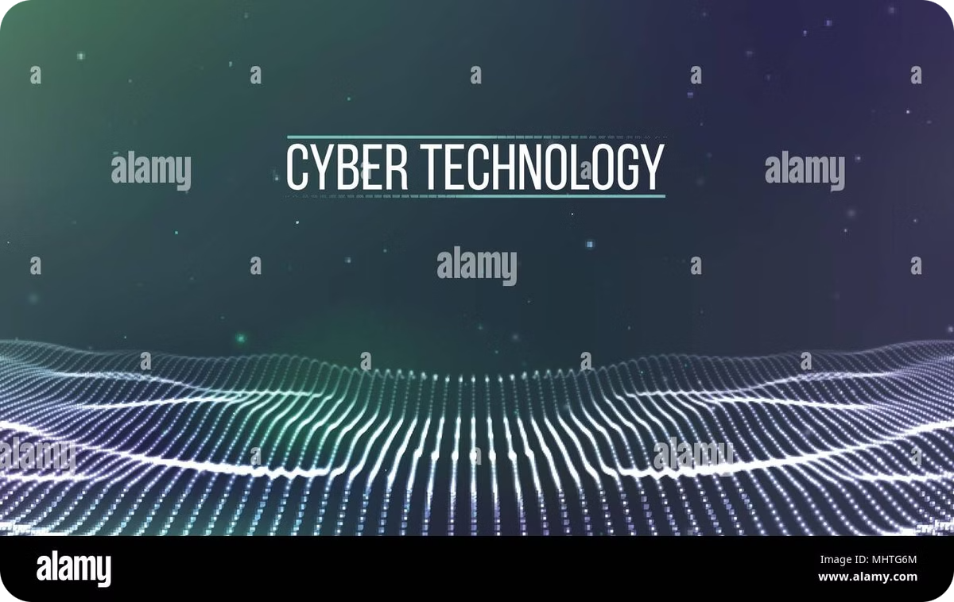
Veille Technologique : IA, au service de la sécurisation des Big Data
Découvrez les dernières avancées en intelligence artificielle, Big Data et cybersécurité. Ces technologies transforment notre monde numérique.

Slide 2

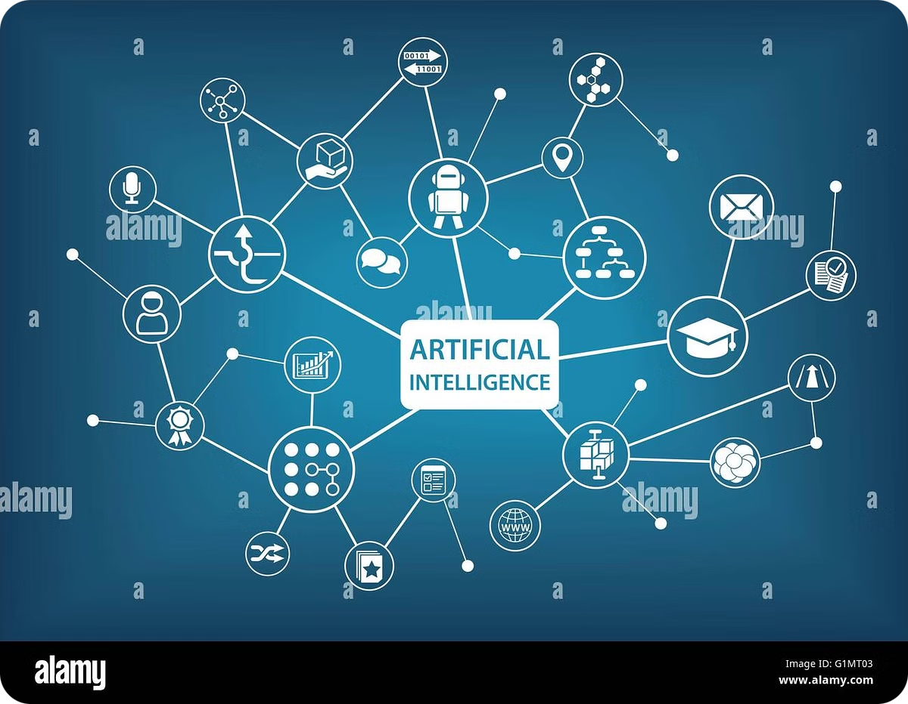

Introduction à l'IA
1
Définition
2
Applications
Systèmes capables d'effectuer des tâches humaines comme l'apprentissage et la prise de décision.
Utilisée dans divers domaines pour améliorer l'efficacité et l'innovation.
3
Évolution
Progrès rapides grâce aux avancées en apprentissage automatique et réseaux neuronaux.

Slide 3

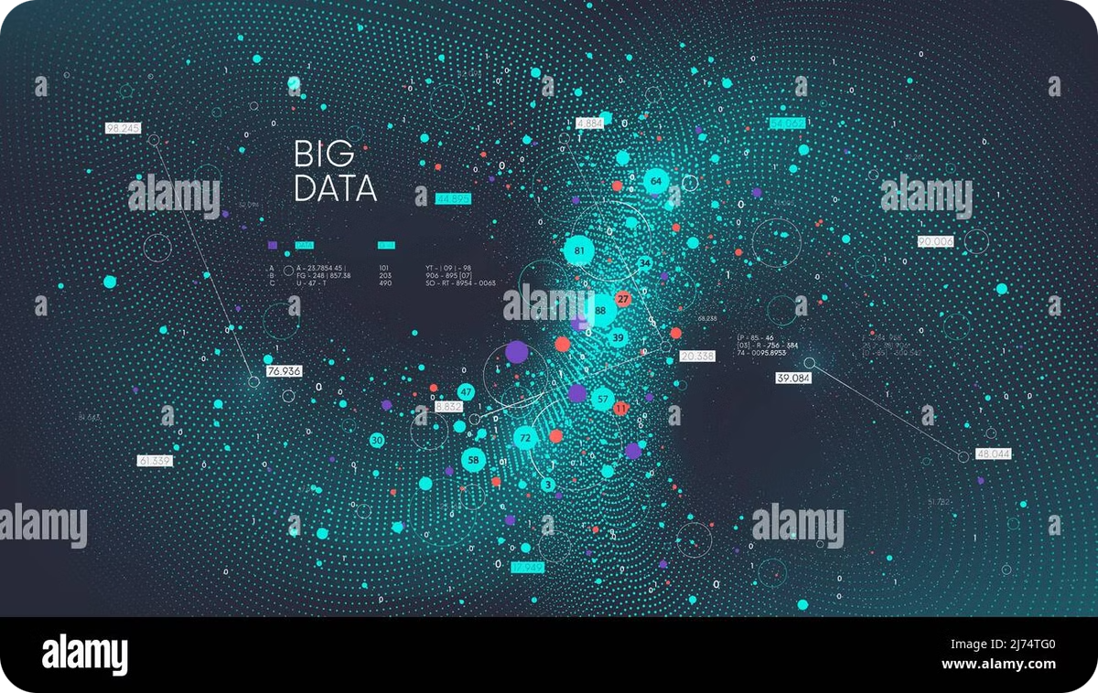
Big Data
Définition
Importance
Analyse de vastes ensembles de données pour identifier des tendances et insights précieux.
Essentiel pour la prise de décision dans de nombreux secteurs.
Défis
Gestion et analyse de volumes croissants de données complexes.

Slide 4


Importance de la Cybersécurité
1
Protection
Sécurisation des systèmes, réseaux et données contre les attaques numériques.
2
Enjeu croissant
Augmentation des menaces avec la multiplication des données numériques.
3
Stratégie globale
Nécessité d'une approche intégrée pour une protection efficace.

Slide 5
IA et Cybersécurité
Détection d'anomalies
Renforcement des défenses
Réponse rapide
L'IA analyse les données massives en temps réel pour identifier les comportements suspects.
Amélioration des systèmes de protection grâce à l'apprentissage automatique.
Automatisation des réponses aux menaces pour une meilleure réactivité.

Slide 6


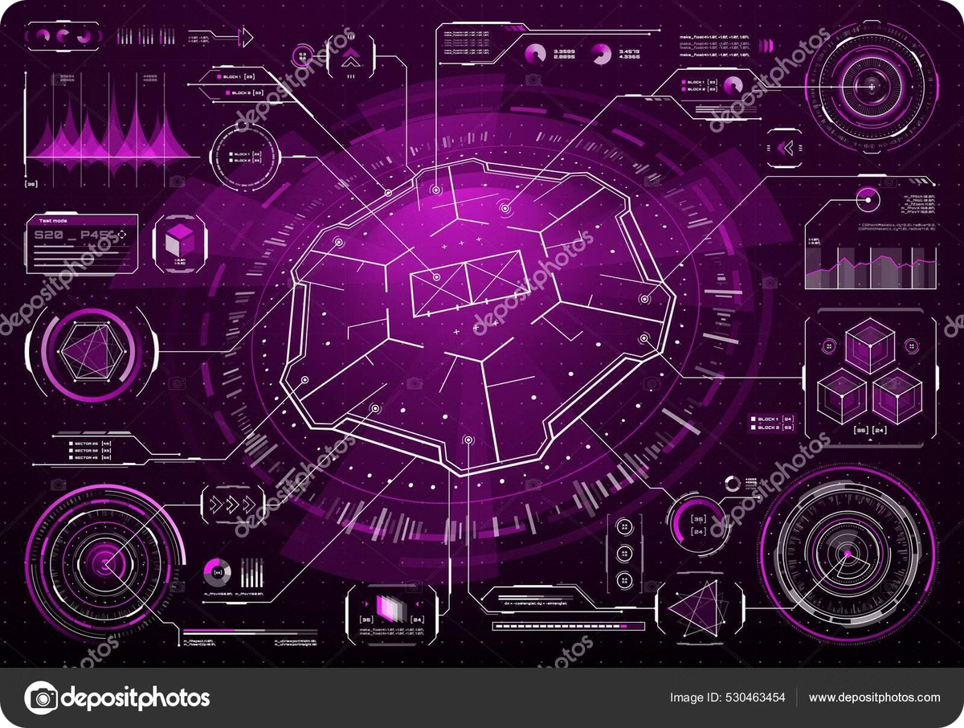


Avantages de l'IA en Cybersécurité
Détection en temps réel
Identification rapide des menaces émergentes.
Réduction des faux positifs
Amélioration de la précision des alertes de sécurité.
Protocoles améliorés
Optimisation continue des mesures de sécurité.

Slide 7





Défis de l'Intégration de l'IA
Algorithmes biaisés
Risque de décisions injustes basées sur des données biaisées.
Protection des données
Nécessité de préserver la confidentialité des informations personnelles.
Régulation
Besoin de cadres légaux pour encadrer l'utilisation de l'IA.

Slide 8


Cas d'Utilisation du Big Data
Analyse prédictive
Prévention des cyberattaques
Détection de fraude
Identification des comportements suspects
Optimisation réseau
Amélioration de la performance et sécurité

Slide 9

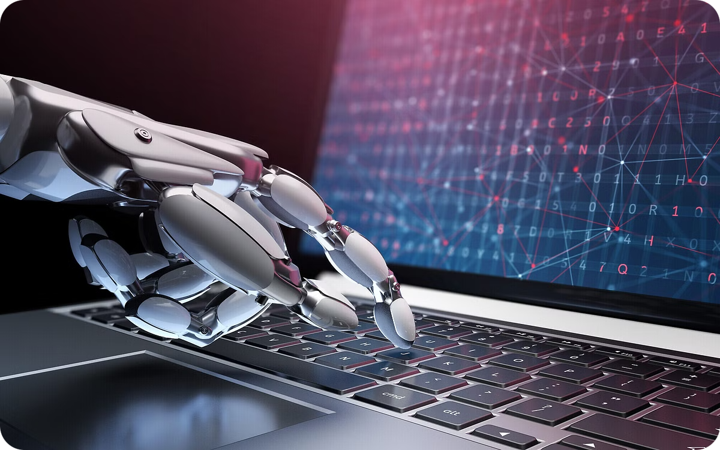
Conclusion
1
Intégration cruciale
2
Anticipation des menaces
L'IA, le Big Data et la cybersécurité sont essentiels pour la protection des données.
Ces technologies permettent de prévenir les attaques futures.
3
Investissement nécessaire
Les entreprises doivent investir dans ces domaines pour rester compétitives et sécurisées.

Slide 10
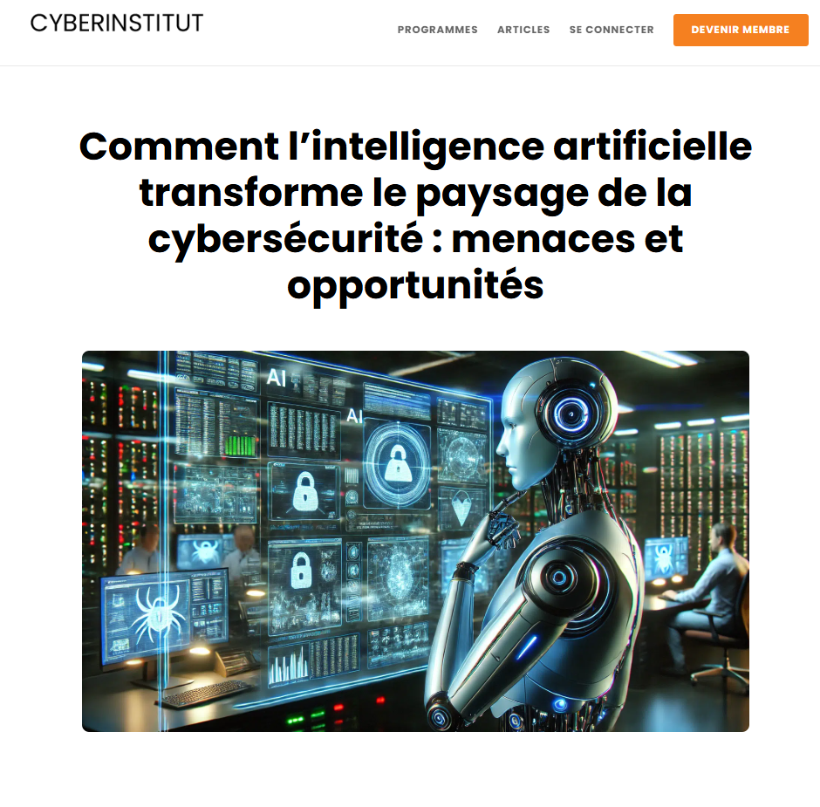
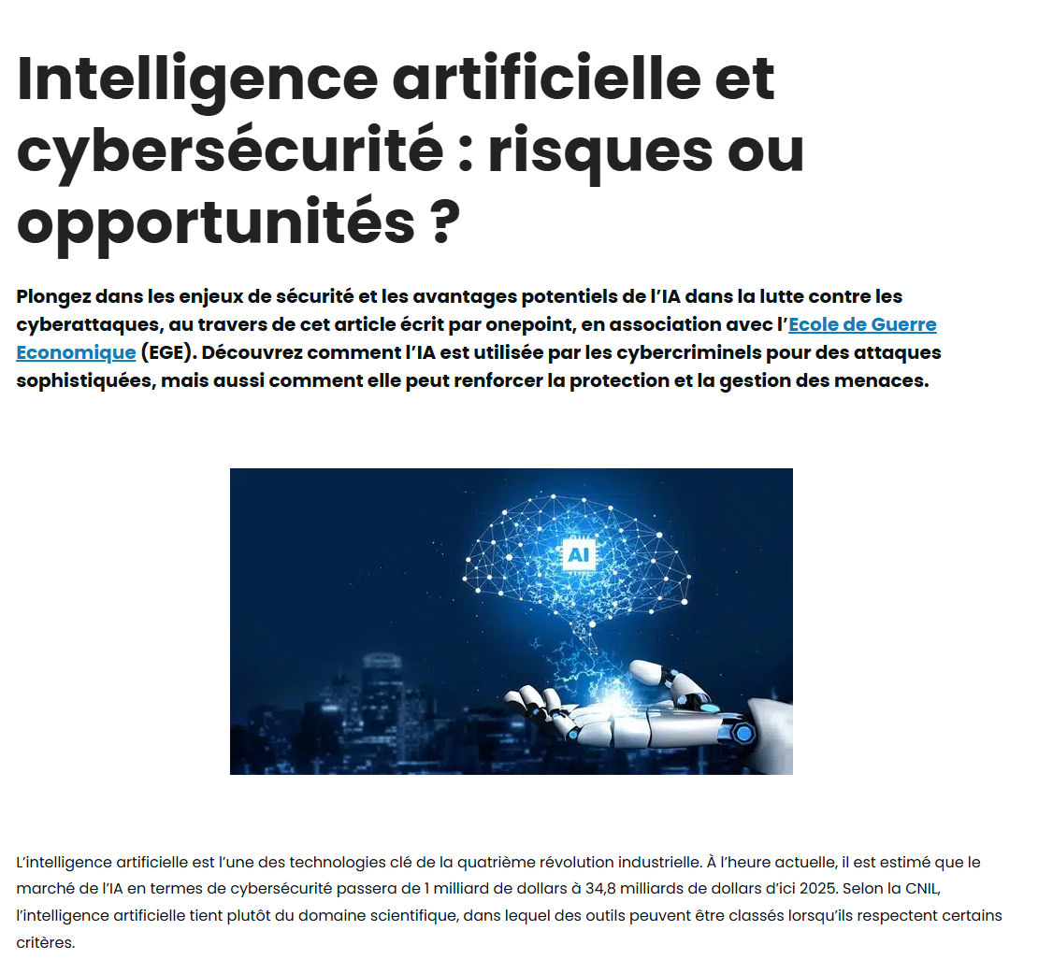
Liens utile
Comment l'intelligence artificielle transforme
le paysage de la cybersécurité : menaces et opportunités
- CyberInstitut
2
Anticipation des menaces
Intelligence artificielle et cybersécurité : risques ou opportunités ?
Qu’est-ce que la sécurité des données par IA ? Exemples et bonnes pratiques

